Slide 1
Οι Ιταλοί καλλιτέχνες τις Αναγέννησης
Εργασία από τους μαθητές:
                Διαμαντής Κανέλλης
Χριστίνα Κομίτη
Γιάννης Δίνας
Μιχάλης Καράμανλης
Πένια Ιωάννου

Slide 2
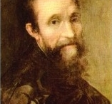
Ο Μικελάντζελο ντι Λοντοβίκο Μπουοναρότι Σιμόνι, γνωστός περισσότερο ως Μιχαήλ Άγγελος, ήταν γλύπτης, ζωγράφος, αρχιτέκτονας και ποιητής της Αναγέννησης. Σήμερα αναγνωρίζεται ως ένας από τους σπουδαιότερους δημιουργούς στην ιστορία της τέχνης. Υπήρξε ο μοναδικός καλλιτέχνης της εποχής, του οποίου η βιογραφία εκδόθηκε πριν το θάνατό του, στους Βίους του Τζόρτζιο Βαζάρι, ο οποίος επέλεξε να τον τοποθετήσει στην κορυφή των καλλιτεχνών, χρησιμοποιώντας για τον Μιχαήλ Άγγελο το προσωνύμιο ο θεϊκός. Στα δημοφιλέστερα έργα του ανήκουν οι νωπογραφίες που φιλοτέχνησε για το Παπικό παρεκκλήσιο του Βατικανού, το άγαλμα του Δαβίδ και η Πιετά (αποκαθήλωση) στην Βασιλική του Αγίου Πέτρου, στη Ρώμη.

Slide 3
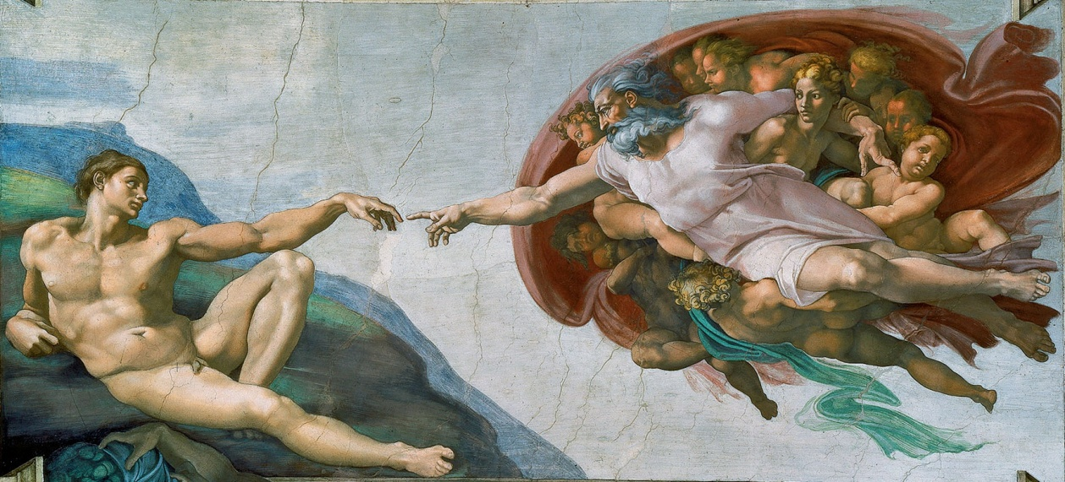
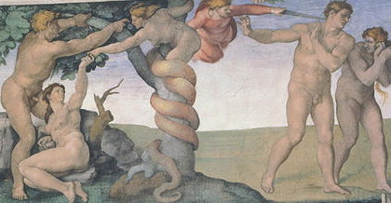
Έργα του…

Slide 4
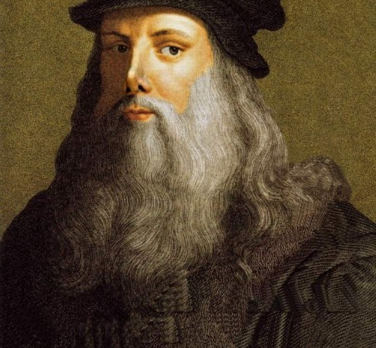
Ο Λεονάρντο ντα Βίντσι ήταν Ιταλός αρχιτέκτονας, ζωγράφος, γλύπτης, μουσικός, εφευρέτης, μηχανικός, ανατόμος, γεωμέτρης και επιστήμονας που έζησε την περίοδο της Αναγέννησης. Υπήρξε ακόμα σημαντικός εφευρέτης και επιστήμονας, με σημαντική συνεισφορά στην ανατομία, και την αστρονομία. Γεννήθηκε στο Βίντσι της Ιταλίας στις 15 Απριλίου του 1452. Το πλήρες όνομά του ήταν "Leonardo di ser Piero da Vinci", αν και υπέγραφε τα έργα του ως "Leonardo" ή "Io, Leonardo" (= «Εγώ, ο Λεονάρντο»). Μεγάλωσε με τον πατέρα του στην πόλη της Φλωρεντίας

Slide 5
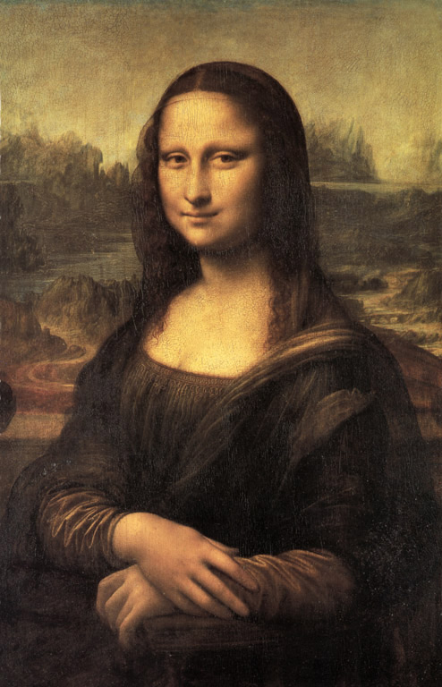
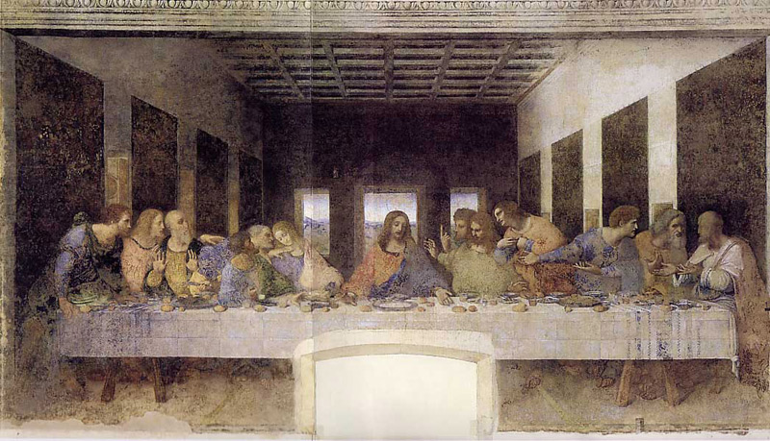
Έργα του…

Slide 6
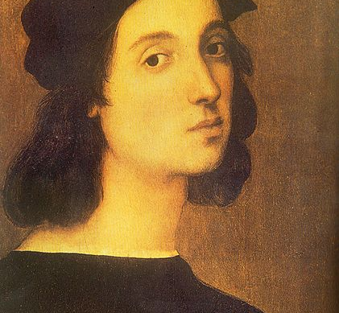
O Ραφαήλ ή Ραφαέλο Σάντσιο ήταν Ιταλός ζωγράφος και αρχιτέκτονας της ύστερης Αναγέννησης. Υπήρξε ένας από τους επιφανέστερους καλλιτέχνες της εποχής του, του οποίου η φήμη και η αξία υπήρξαν ανάλογες με εκείνες του Μιχαήλ Άγγελου και του Λεονάρντο ντα Βίντσι. Γεννήθηκε στο Ουρμπίνο και μαθήτευσε αρχικά στο πλευρό του πατέρα του, Τζιοβάνι Σάντι, και αργότερα εκπαιδεύτηκε στο εργαστήριο του Περουτζίνο. Τα πρώιμα έργα του χρονολογούνται στις αρχές του 16ου αιώνα και φιλοτεχνήθηκαν κατά κύριο λόγο στην Περούτζια. Εκεί ολοκλήρωσε ορισμένα από τα σπουδαιότερα έργα του, μεταξύ των οποίων οι τοιχογραφίες στο Βατικανό. Αυτά τα έργα ακολούθησαν τη λεγόμενη Σχολή των Αθηνών, ως έκφραση κλασικής τέχνης. Ως αρχιτέκτων προσανατολίστηκε στις επιλογές του Μπραμάντε, μετά το θάνατο του οποίου ανέλαβε τη διεύθυνση των έργων στην εκκλησία του Αγίου Πέτρου. Πέθανε απρόσμενα σε ηλικία 37 ετών στη Ρώμη. Χαρακτηρίζεται ως ένας από τους σημαντικότερους ζωγράφους της Ευρώπης, του οποίο το έργο θαυμάζεται για την καθαρότητα της φόρμας του και τη δεξιοτεχνία του.

Slide 7
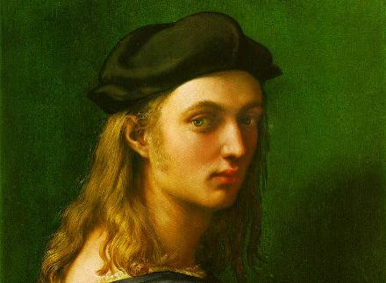
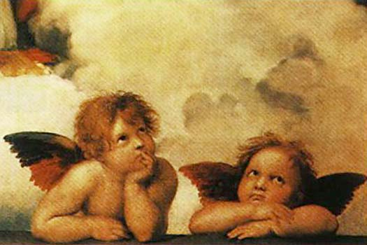
Έργα του…

Slide 8
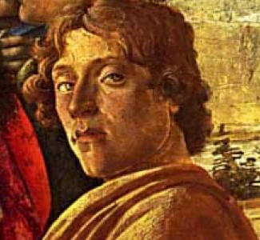
Ο Αλεσσάντρο ντι Μαριάνο Φιλιπέπι γνωστός περισσότερο ως Σάντρο Μποττιτσέλλι ήταν διακεκριμένος Ιταλός ζωγράφος της αναγέννησης. Αποτέλεσε έναν από τους πιο γνωστούς και επιτυχημένους καλλιτέχνες της εποχής του, του οποίου η φήμη άρχισε να εξανεμίζεται κατά τις αρχές του 16ου αιώνα, όταν οι φιλοσοφικές ιδέες που διαπερνούσαν τους πίνακές του άρχισαν να εκτοπίζονται. Το ενδιαφέρον για το έργο του αναθερμάνθηκε στα μέσα του 19ου αιώνα, αποκτώντας τη θέση και την αναγνώριση που κατέχει μέχρι σήμερα. Σχεδόν το σύνολο των πληροφοριών για τη ζωή του Μποτιτσέλι προέρχεται από τη βιογραφία του Τζόρτζιο Βαζάρι, καθώς και από επίσημα έγγραφα της εποχής. Γεννήθηκε το 1445 (ως έτος γεννήσεως αναφέρεται επίσης το 1444) στη Φλωρεντία και ήταν το τελευταίο παιδί του βυρσοδέψη Μαριάνο ντι Βάνι και της Σμεράλντα.

Slide 9
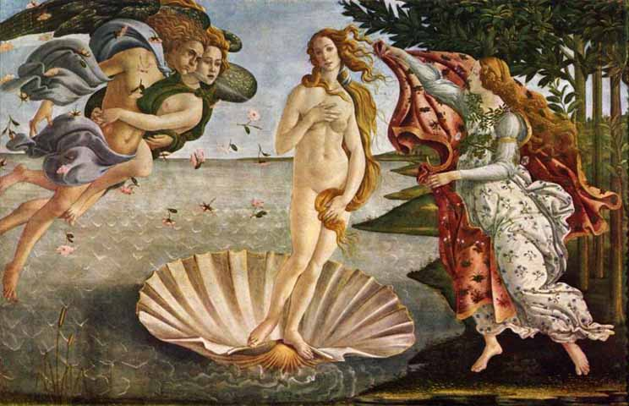
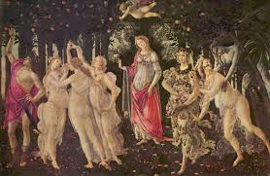
Έργα του…

Slide 10
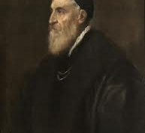
O Τιτσιάνο Βετσέλλιο ευρύτερα γνωστός και ως Τισιανός ή Τιτσιάνο, ήταν Ιταλός ζωγράφος της Αναγέννησης. Ανήκει στη σχολή της Βενετίας και θεωρείται ένας από τους σπουδαιότερους ζωγράφους της, του οποίου το έργο αντιπροσωπεύει τη μετάβαση από την παράδοση του 15ου αιώνα στην τεχνοτροπία που υιοθετήθηκε κατά τον 16ο. Επηρέασε σημαντικούς ζωγράφους του επόμενου αιώνα, όπως τον Ρούμπενς και τον Βελάσκεθ. Διακρίθηκε εξίσου σε ένα ευρύ φάσμα θεμάτων, φιλοτεχνώντας προσωπογραφίες, αλληγορίες, θρησκευτικά έργα, ιστορικές και μυθολογικές σκηνές.

Slide 11
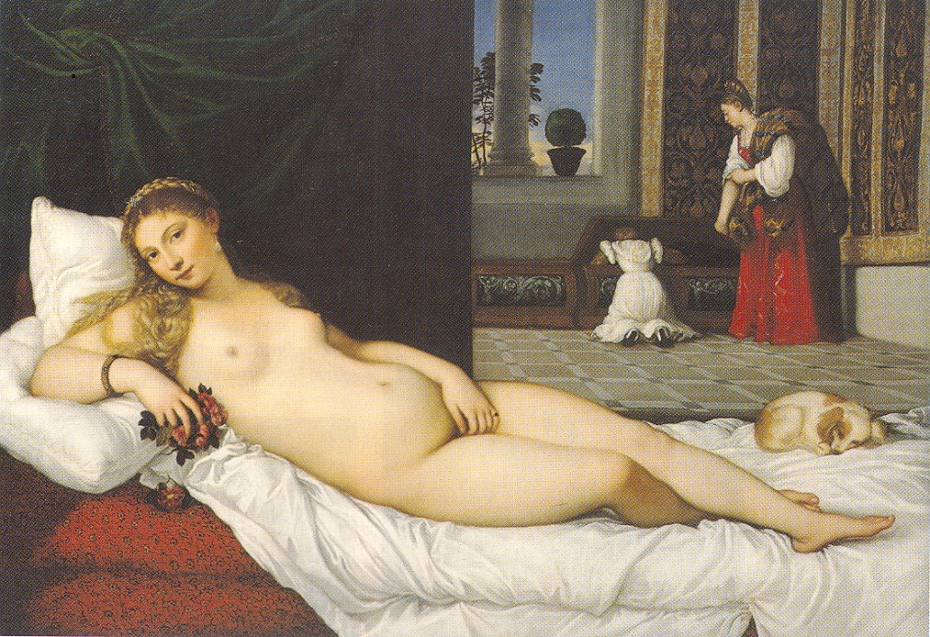
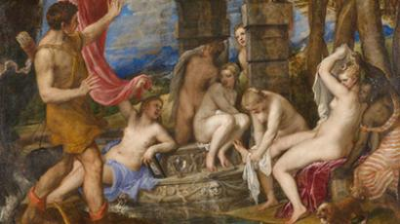
Έργα του…

Slide 12
ΤΕΛΟΣ!!!

